Slide 1
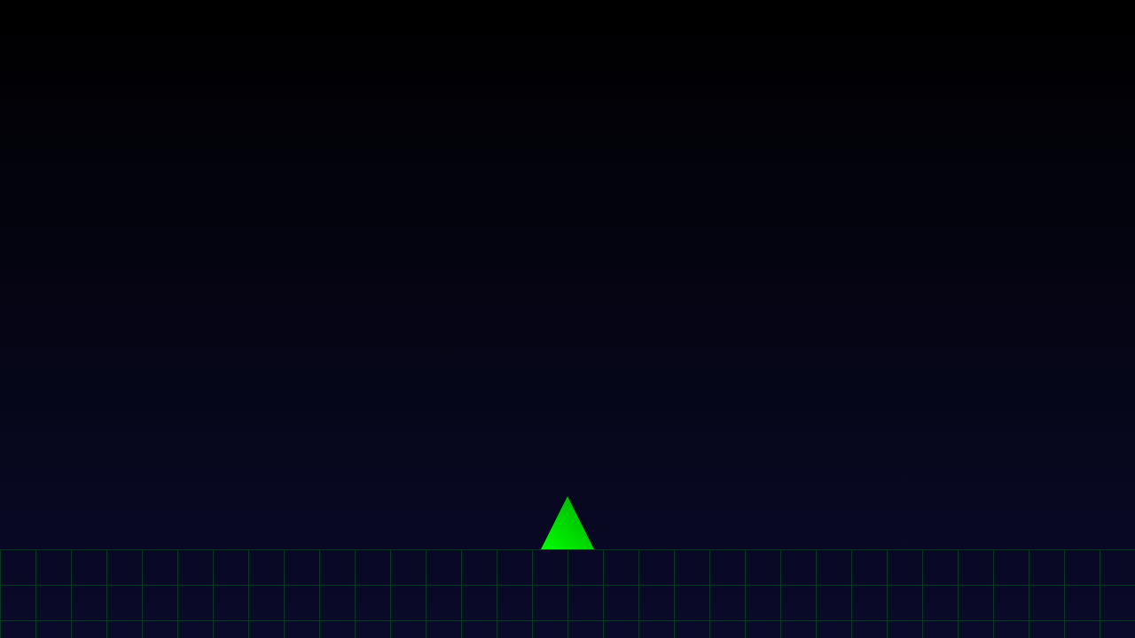
CONSTRUINDO UM
SPACE SHOOTER
JavaScript Puro, HTML5 e CSS Moderno
Uma Oficina Prática de Desenvolvimento Web

Slide 2
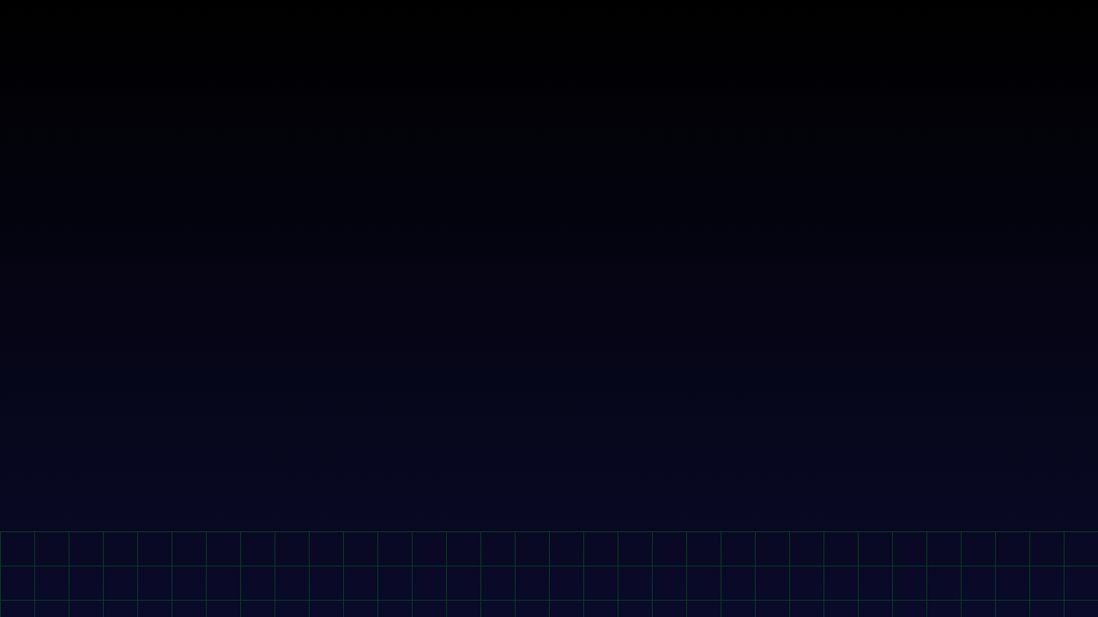
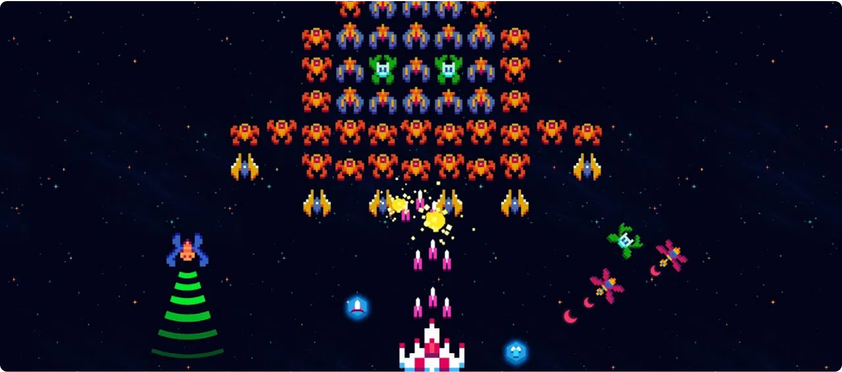
INTRODUÇÃO
O que
vamos construir?
Um jogo de nave espacial completo e funcional inspirado nos clássicos arcades dos anos 80, com movimento, tiro, inimigos e pontuação.
Por que
JavaScript Puro?
Entender os fundamentos da programação web
Manipulação direta do DOM
Sem dependências externas
O que
você vai aprender?
Aplicação prática de conceitos básicos
Posicionamento dinâmico de elementos
Eventos de teclado e tempo de resposta
Estilos visuais com CSS moderno
Detecção de colisões
Medição de desempenho do jogador

Slide 3
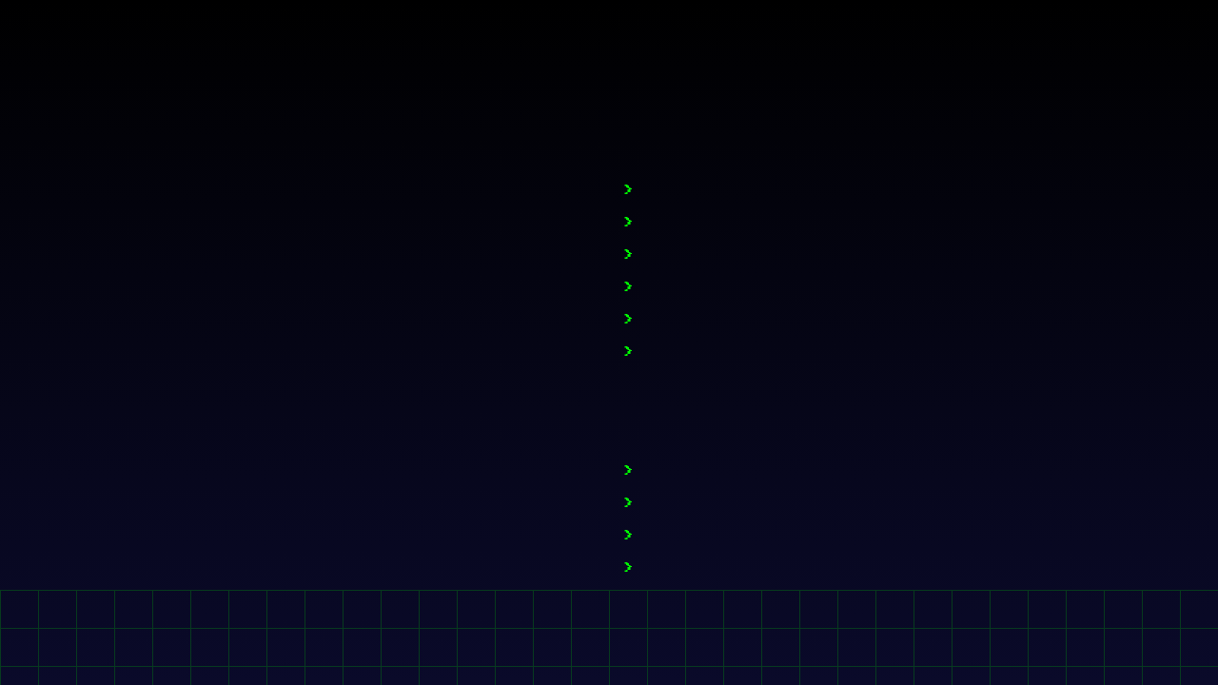
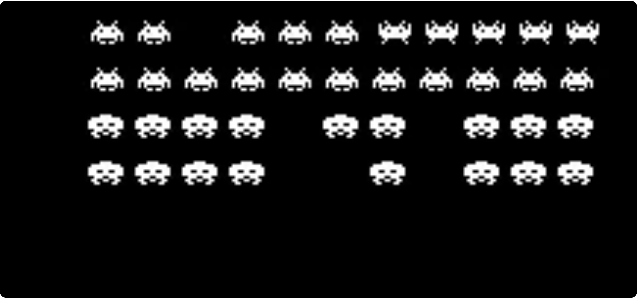
VISÃO GERAL DO JOGO
MECÂNICAS
Movimento:
Controle da nave com setas ou WASD
Tiro:
Disparo de projéteis com barra de espaço
Inimigos:
Naves inimigas que descem da tela
Colisões:
Detecção entre projéteis, inimigos e jogador
Pontuação:
Sistema de pontos e vidas
Dificuldade:
Aumento progressivo de velocidade e quantidade
CONCEITO
ESTILO VISUAL
Space Shooter estilo arcade dos anos 80, inspirado em clássicos como Space Invaders e Galaxian. O jogador controla uma nave espacial e deve destruir inimigos que descem da tela.
Tema:
Ficção científica retrô
Cores:
Neon sobre fundo escuro (verde, vermelho, amarelo)
Elementos:
Formas geométricas simples com efeitos de brilho
Animações:
Explosões, propulsores e efeitos de movimento

Slide 4
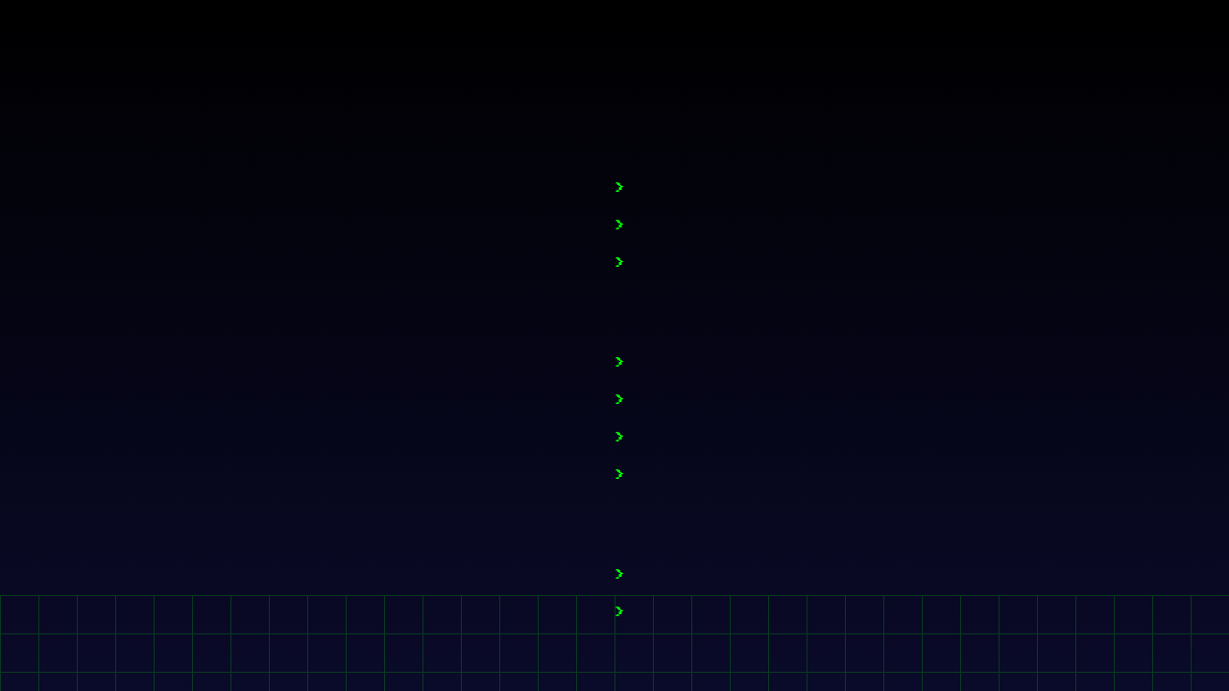
ESTRUTURA HTML
Estrutura
Principal
index.html
<div
class
=
"game-container"
>
game-container:
Container principal que envolve todo o jogo
<div
class
=
"game-header"
>
game-header:
Cabeçalho com título e placar (pontos e vidas)
<h1>
SPACE SHOOTER
</h1>
<div
class
=
"score-display"
>
game-area:
Área onde o jogo acontece
<span>
PONTOS:
<span
id
=
"score"
>
0
</span></span>
<span>
VIDAS:
<span
id
=
"lives"
>
3
</span></span>
Elementos
do Jogo
</div>
</div>
player:
Nave controlada pelo jogador
<div
class
=
"game-area"
id
=
"gameArea"
>
bullets-container:
Container para os projéteis disparados
<!-- Estrelas do fundo -->
enemies-container:
Container para os inimigos
<div
class
=
"stars-container"
id
=
"starsContainer"
></div>
stars-container:
Fundo estrelado para ambientação
<!-- Nave do jogador -->
<div
class
=
"player"
id
=
"player"
></div>
Telas
de Overlay
<!-- Container para projéteis -->
start-screen:
Tela inicial com instruções e botão de início
<div
class
=
"bullets-container"
id
=
"bulletsContainer"
></div>
game-over:
Tela de fim de jogo com pontuação e botão de reinício
<!-- Container para inimigos -->
<div
class
=
"enemies-container"
id
=
"enemiesContainer"
></div>
<!-- Telas de overlay -->
<div
class
=
"game-over"
id
=
"gameOver"
style
=
"display: none;"
>
<h2>
GAME OVER
</h2>
<p>
Pontuação:
<span
id
=
"finalScore"
>
0
</span></p>
<button
id
=
"restartBtn"
>
JOGAR NOVAMENTE
</button>
</div>
<div
class
=
"start-screen"
id
=
"startScreen"
>
<h2>
SPACE SHOOTER
</h2>
<p>
Use as setas para mover
</p>
<p>
Pressione ESPAÇO para atirar
</p>
<button
id
=
"startBtn"
>
INICIAR JOGO
</button>
</div>
</div>
</div>

Slide 5
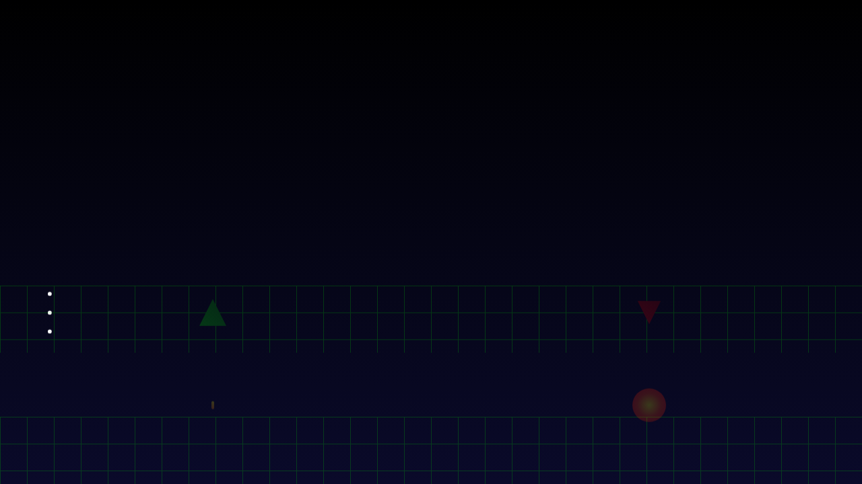
ESTILIZAÇÃO CSS
Elementos
Visuais
style.css
/* Nave do jogador */
Animações
.player
{
• Explosões com
@keyframes
;
width
:
40px
• Propulsor da nave com animação alternada
;
height
:
40px
;
• Inimigos com efeito de pulsação
background
:
linear-gradient(45deg, #00ff00 0%, #00aa00 100%)
;
clip-path
:
polygon(50% 0%, 0% 100%, 100% 100%)
; }
box-shadow
:
0 0 15px rgba(0, 255, 0, 0.6)
/* Inimigos */
Técnicas
CSS Utilizadas
.enemy
{
Gradientes:
Para efeitos de profundidade
;
width
:
35px
clip-path:
Para formas geométricas
;
height
:
35px
box-shadow:
Para efeitos de brilho neon
;
background
:
linear-gradient(45deg, #ff0000 0%, #aa0000 100%)
;
clip-path
:
polygon(50% 100%, 0% 0%, 100% 0%)
Nave do jogador
Inimigos
; }
box-shadow
:
0 0 12px rgba(255, 0, 0, 0.6)
/* Projéteis */
.bullet
{
;
width
:
4px
Projéteis
Explosões
;
height
:
12px
;
background
:
linear-gradient(180deg, #ffff00 0%, #ff8800 100%)
;
border-radius
:
2px
;
}
box-shadow
:
0 0 8px rgba(255, 255, 0, 0.8)

Slide 6
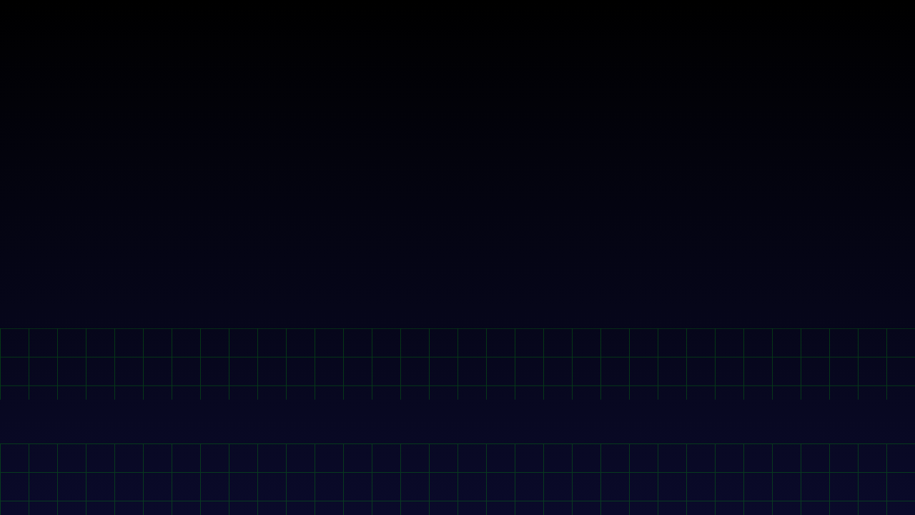
JAVASCRIPT: SETUP
Estrutura
de Dados
script.js
// Variáveis globais do jogo
Event
Listeners
let
= {
gameState
,
isRunning
:
false
// Configurar event listeners
,
score
:
0
function
() {
setupEventListeners
lives
:
3
);
document
.
addEventListener
(
'keydown'
,
handleKeyDown
};
);
document
.
addEventListener
(
'keyup'
,
handleKeyUp
let
= {
gameElements
);
}
startBtn
.
addEventListener
(
'click'
,
startGame
,
player
:
null
Funções
de Inicialização
: [],
bullets
: [] };
enemies
// Inicialização do jogo
gameState
gameElements
function
() {
initGame
let
= {
keys
();
createStarField
isRunning: estado do jogo
player: nave do jogador
,
left
:
false
();
setupEventListeners
score: pontuação atual
bullets: projéteis ativos
,
right
:
false
();
}
resetPlayerPosition
lives: vidas restantes
enemies: inimigos ativos
space
:
false
};

Slide 7
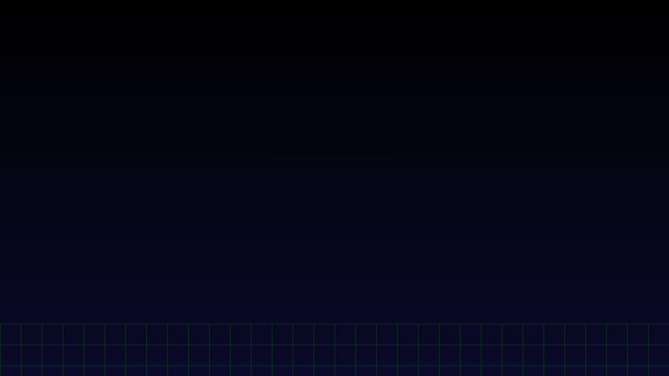
JAVASCRIPT: GAME LOOP
Ciclo
do Game Loop
Game Loop
// Loop principal do jogo
Iniciar Jogo
Atualizar Projéteis
Verificar Colisões
function
() {
gameLoop
;
↓
if
(!
gameState
.
isRunning
)
return
Atualizar Jogador
↓
↓
();
updatePlayer
Atualizar Inimigos
Atualizar UI
();
updateBullets
();
updateEnemies
();
spawnEnemies
↻ requestAnimationFrame ↻
Movimento
e Controles
();
checkCollisions
();
updateUI
// Atualizar jogador
requestAnimationFrame
function
() {
updatePlayer
);
}
requestAnimationFrame
(
gameLoop
Sincroniza o loop com a taxa de atualização do navegador
) {
if
(
keys
.
left
Otimiza o desempenho e economia de bateria
;
}
}
player
.
style
.
left
=
Math
.
max
(
0
,
currentLeft
-
playerSpeed
) +
'px'

Slide 8
JAVASCRIPT: COLISÕES E PONTUAÇÃO
Detecção de Colisão
Tipos
de Colisões
// Verificar colisão entre dois elementos
function
) {
isColliding
(
elem1
,
elem2
();
Medição de Desempenho
const
rect1
=
elem1
.
getBoundingClientRect
();
const
rect2
=
elem2
.
getBoundingClientRect
// Fim de jogo
function
() {
||
gameOver
return
!(
rect1
.
right
<
rect2
.
left
;
||
gameState
.
isRunning
=
false
rect1
.
left
>
rect2
.
right
||
Verificação
rect1
.
bottom
<
rect2
.
top
de Colisões
// Calcular estatísticas
);
}
rect1
.
top
>
rect2
.
bottom
);
const
gameTime
=
Math
.
floor
((
Date
.
now
() -
gameState
.
startTime
) /
1000
?
// Colisão projétil-inimigo
const
accuracy
=
gameState
.
shotsFired
>
0
;
gameElements
Math
.
floor
((
gameState
.
enemiesDestroyed
/
gameState
.
shotsFired
) *
100
) :
0
) => {
.
bullets
.
forEach
((
bullet
,
bulletIndex
) => {
gameElements
.
enemies
.
forEach
((
enemy
,
enemyIndex
Projétil-Inimigo
Jogador-Inimigo
)) {
// Atualizar tela de game over
if
(
isColliding
(
bullet
,
enemy
Aumenta pontuação
Perde vida
;
);
document
.
getElementById
(
'finalScore'
).
textContent
=
gameState
.
score
createExplosion
(
enemy
;
Cria explosão
document
.
getElementById
(
'gameTime'
).
textContent
=
gameTime
();
Cria explosão
bullet
.
remove
;
}
();
document
.
getElementById
(
'accuracy'
).
textContent
=
accuracy
enemy
.
remove
Remove ambos
Remove inimigo
;
}
});
});
gameState
.
score
+=
100

Slide 9
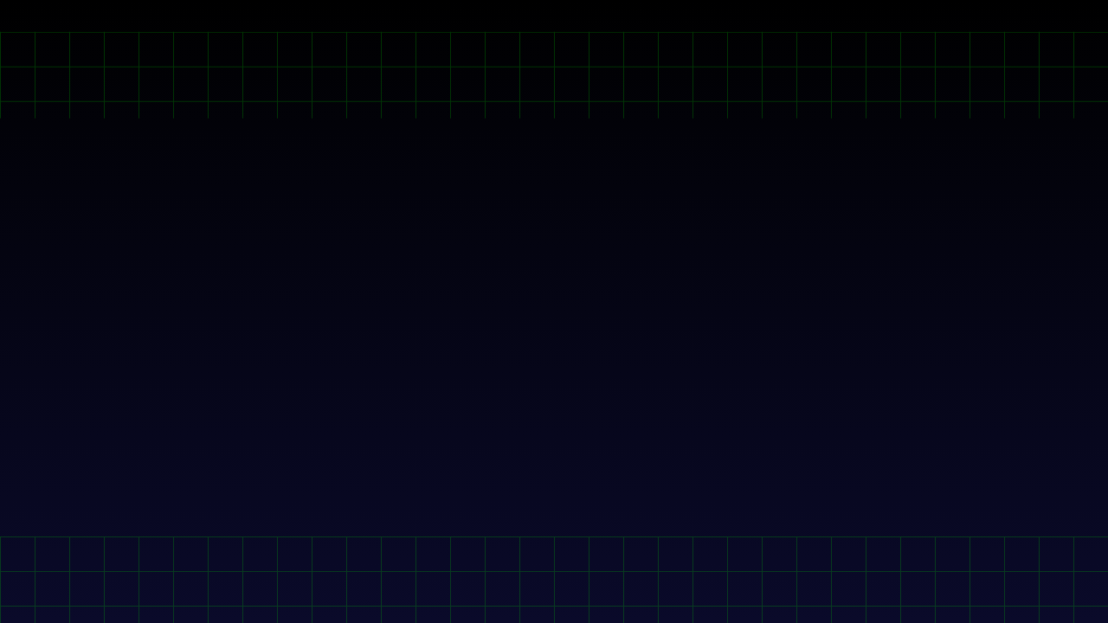




PRÓXIMOS PASSOS
Melhorias e expansões possíveis para o jogo após a conclusão do workshop básico:
SONS E MÚSICA
POWER-UPS
Adicionar efeitos sonoros para tiros e explosões
Tiro duplo ou triplo
Implementar música de fundo temática
Escudo temporário
Usar a Web Audio API para controle de áudio
Velocidade aumentada
Adicionar opções de volume e mudo
Bomba que elimina todos os inimigos
INIMIGOS VARIADOS
SISTEMA DE RANKING
Diferentes tipos de naves inimigas
Armazenar pontuações com localStorage
Padrões de movimento distintos
Tabela de líderes com os melhores jogadores
Chefes de fase com mais resistência
Sistema de níveis e progressão
Inimigos que atiram de volta
Conquistas desbloqueáveis

Slide 10







RECURSOS E CONTATO
CONTATO
contato@exemplo.com
github.com/exemplo
Discord: exemplo#1234
OBRIGADO!
DOCUMENTAÇÃO
FERRAMENTAS
COMUNIDADES
MDN Web Docs - JavaScript
Visual Studio Code
Stack Overflow
MDN Web Docs - HTML5 Game Development
Chrome DevTools
Reddit - r/gamedev
W3Schools - JavaScript Tutorial
Firefox Developer Edition
GitHub - Repositórios de jogos
CSS-Tricks - Guia de Animações
JSFiddle - Testes rápidos
Discord - JavaScript Gamedev

